Slide 1
Inserción, validación y recuperación de datos

Slide 2
De la clase anterior…

Slide 3
Requisitos previos
Haber creado la base de datos en SQL Server
Haber desplegado el contrato inteligente en Sepolia testnet.
Tener conexión al contrato inteligente desde Python

Slide 4
Insert sobre SQL

Slide 5

Tabla que sobre la que vamos a insertar los datos
Tabla que sobre la que vamos a insertar los datos
Palabra que le indica a SQL que lo que sigue son los valores asignados
Palabra que le indica a SQL que lo que sigue son los valores asignados
Tipo de operación que ejecutaremos en SQL
- Insert -
Columnas sobre las que vamos a insertar datos
Valores asignados
¿Qué pasa con los tipos de datos?

Slide 6

Palabra que le indica a SQL que lo que sigue son los filtros que se van a usar para identificar a los registros que se necesitan
Columnas sobre las que queremos hacer la consulta
Tipo de operación que ejecutaremos en SQL
- Insert -
Tabla que sobre la que vamos a hacer la consulta
Filtros

Slide 7

Tabla que sobre la que vamos a borrar los datos
Filtros
Tipo de operación que ejecutaremos en SQL
- Delete -
Palabra que le indica a SQL que lo que sigue son los filtros que se van a usar para identificar a los registros a borrar

Slide 8
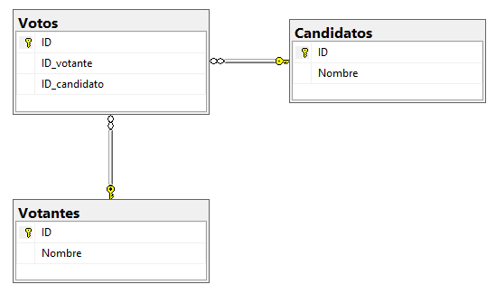
Candidatos
Registro de los candidatos que pueden ser elegidos
Votantes
Registro de la persona que va a votar para evitar que vuelva a votar
Votos
Registro del voto que estaría asociado a un único votante y a un único candidato

Slide 9
¿Y en Blockchain?...

Slide 10
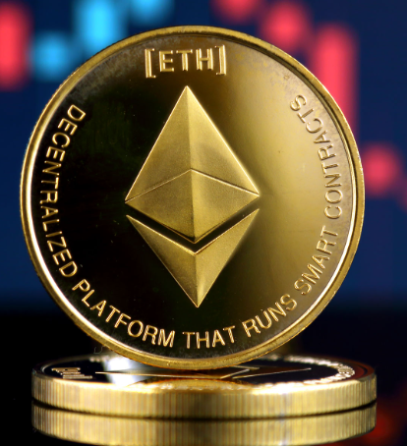
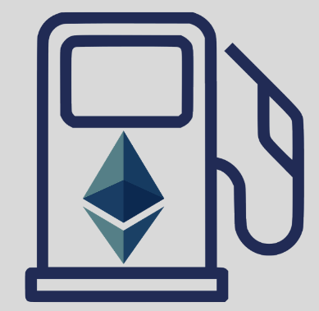

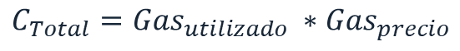
El combustible de Blockchain – Gas –
Operaciones “baratas”
Contratos poco complejos
+, -, *, /
$$C_{Total}=Gas_{utilizado} ∗Gas_{precio}$$
$$Gas_{precio}=\#gwei ∗\text{0.000000001} \text{ETH}$$
Operaciones “caras”
Contratos muy complejos
Almacenar información en la Blockchain
Operaciones

Slide 11
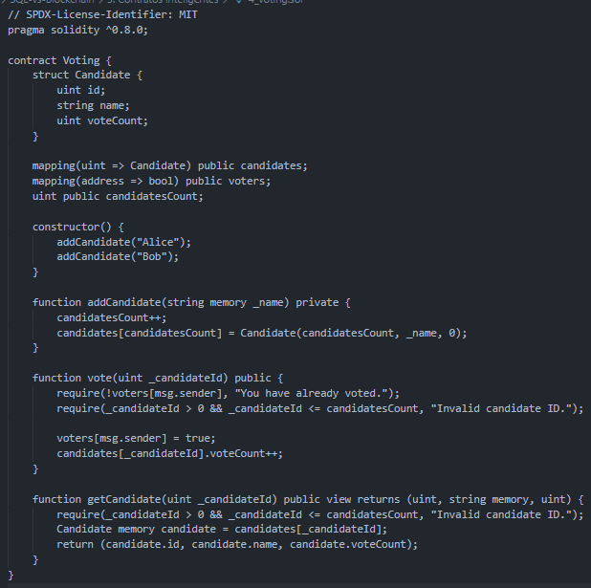
Funciones y validaciones
Validaciones

Slide 12
Operaciones
“baratas”
“caras”
Funciones y validaciones

Slide 13
¿Cómo puedo interactuar con el contrato?

Slide 14
¿Qué necesitamos?
Tener un Smart contract desplegado en una red Blockchain
Contar con un ABI (Application Binary Interface) del Smart Contract compatible con Python (JSON)

Slide 15
Ventajas y desventajas

Slide 16
Blockchain
Inserción
Ventajas
Desventajas
Validación
Ventajas
Desventajas
Recuperación
Ventajas
Desventajas
Inmutabilidad
Descentralización (disponibilidad de nodos)
Velocidad (consenso)
Coste
Validación a partir del consenso
Transparencia (visibilidad de reglas)
Complejidad
Rigidez (cambio de reglas sin alterar la cadena)
Transparencia e inmutabilidad
Seguridad (la referencia de bloques garantiza que no hay cambios)
Ineficiencia (tiempos de computo, grandes volúmenes de datos)
Coste y complejidad

Slide 17
SQL
Inserción
Ventajas
Desventajas
Validación
Ventajas
Desventajas
Recuperación
Ventajas
Desventajas
Rapidez y eficiencia
Flexibilidad
Centralización (disponibilidad y seguridad)
Posibilidad de alteración
Sencillez (claves primarias e integridad referencial)
Flexibilidad (no se afecta la estructura general si se necesitan cambios)
Dependencia del administrador (riesgo de factor humano)
Vulnerabilidad
Rapidez y eficiencia
Flexibilidad (consultas personalizadas)
Centralización y riesgo
Modificabilidad

